Slide 1
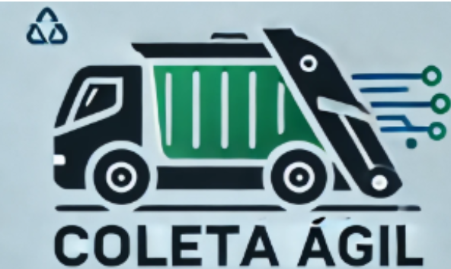
Coleta Ágil
Entrega 4 - Engenharia de Software Orientada a Serviços - Fase de Modelagem

Slide 2
Processo de Negócio As Is
Durante pesquisa na web buscou-se entender como funcionava o fluxo As Is do da coleta de lixo, com base nisso foram encontrados algumas referencias ( Ecourbis Ambiental S.A e Loga ) , focaremos na Ecourbis Ambiental S.A na qual realiza a coleta na zona leste de São Paulo
Encontrou-se um noticiário, no qual explica um pouco como a coleta é feita, segundo o noticiário utilizam um sistema de roteirização, ou seja, cada carro de coleta é destinado a um certa região e eles seguem um caminho predeterminado para coleta de lixo.
Importante : Não há um aplicativo como os de transporte por demanda

Slide 3
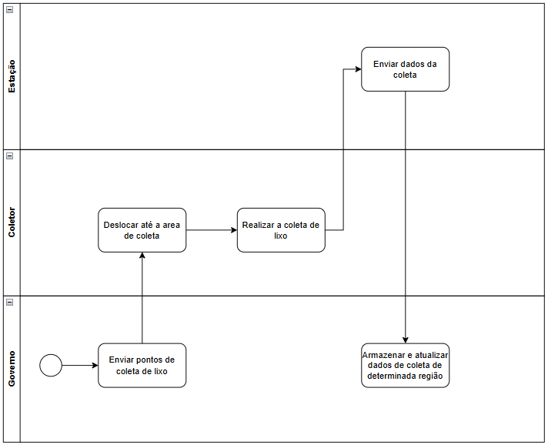
Diagrama As Is
1 – O governo envia um determinado sistema de roteirização para o coletor condutor.
2 – O coletor condutor se desloca até os pontos no roteiro.
3 – Os coletores atrás do caminhão coletam o lixo ao longo do caminho.
4 – Após chegar na estação de despejo (destino final) , a estação informa ao governo os dados da coleta.
5 – O governo armazena e atualiza os dados nessa região

Slide 4
Problemas e Sugestão
O sistema de roteirização é muito manual (tudo é muito manual)
O percurso muitas vezes não é otimizado
Poderia haver uma forma (aplicativo) para facilitar essa comunicação
O governo poderia acompanhar de forma automatizada o status da coleta de lixo
Produto : Foi criado um aplicativo para facilitar a comunicação e um modelo para traçar percursos otimizados para a coleta

Slide 5
Diagrama To Be
Conceito: Um diagrama To Be é uma representação visual do estado futuro de um sistema, processo ou organização após a implementação de melhorias, mudanças ou novos requisitos, comparando-o com o estado As Is (estado atual).
Na matéria de tópicos avançados de engenharia de software, estamos utilizando o diagrama To Be do tipo BPMN (Business Process Model and Notation), orientado a processos de negócios, com foco no uso de serviços reutilizáveis, como APIs."

Slide 6
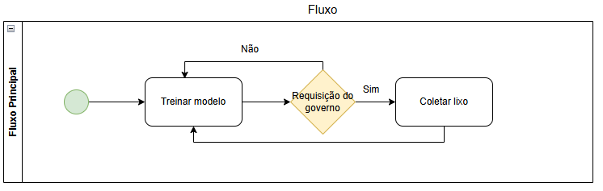
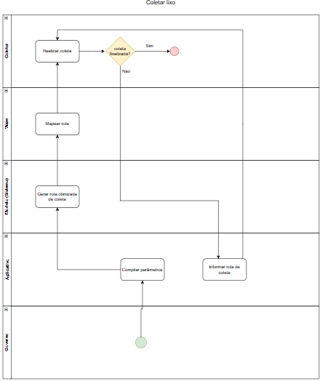
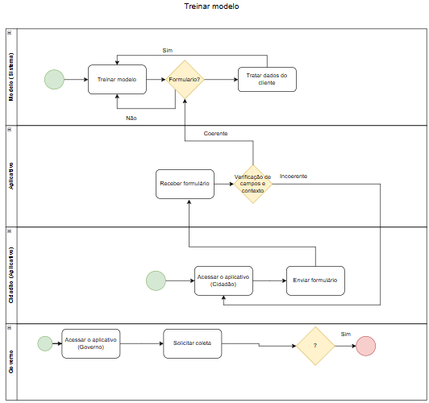
Diagrama To Be

Slide 7
1 – Fluxo Principal
O estado inicial do modelo inicia-se em treinamento.
Quando há uma requisição de coleta do governo ele irá parar o treinamento e realizar o fluxo de coleta.
Após o termino do fluxo de coleta ele retomará seu fluxo de treinamento.
RN01: O treinamento do modelo será interrompido imediatamente sempre que houver uma requisição de coleta do governo, priorizando a execução do fluxo de coleta antes de retomar o treinamento.
RNF01: O sistema deve garantir a consistência e retomada de seu treinamento sem perder seu contexto

Slide 8
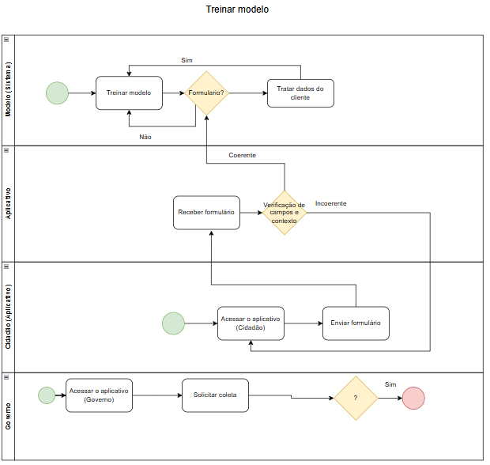
1 – Treinar modelo
Há três estados iniciais Treinar modelo e Acessar o aplicativo (Governo e Cidadão).
O cidadão acessa o aplicativo, que, em seguida, se comunica com a API do gov.br. O usuário insere seus dados e acessa o conteúdo do aplicativo para seu tipo de usuário.
O cidadão pode enviar um feedback a qualquer momento para o aplicativo, enquanto isso o modelo está treinando e pode receber novos dados repentinamente (assincronia) .
O aplicativo irá coletar os dados do cidadão feedback através de um formulário (Enviar formulário).
Em seguida ele realizará uma validação previa (contexto do formulário, campos ausentes, etc.), se faltar algo o formulário será descartado e o fluxo do cidadão será resetado
Caso o formulário seja aceito, no próximo ciclo de treino o modelo tratara os dados recebidos do feedback e em seguida classificará e incorporará em seu algoritmo
O usuário governamental acessa o aplicativo, que, em seguida, se comunica com a API do gov.br. Após inserir seus dados, o usuário pode acessar o conteúdo do aplicativo de acordo com seu tipo de usuário.
Em seguida, o usuário governamental solicitará a realização de coleta através do aplicativo preenchendo formulário, em seguida o fluxo muda

Slide 9
1 – Treinar Modelo
Regra de Negócio
RN02 – O sistema possui três estados iniciais: Treinar modelo e Acessar o aplicativo (governo e cidadão).
RN03 - o usuário tem acesso ao conteúdo personalizado de acordo com seu tipo de usuário.
RN03 - O cidadão pode enviar feedback a qualquer momento pelo aplicativo. RN04 - O aplicativo deve coletar feedback por meio de um formulário RN 05 - O sistema realiza uma validação prévia no formulário
RN06 - O modelo deve classificar e incorporar os dados de feedback
RN07 – Mediante a realização de coleta deve ser preenchido um formulário
Requisitos não funcionais
RNF02 – O treinamento do modelo e o feedback do usuário funcionam de forma assíncrona
RNF03 - A validação prévia do formulário, será realizada automaticamente por um script em Python integrado no Backend do sistema

Slide 10
2 – Coleta de Lixo
No passo anterior o usuário governamental solicitou coleta de lixo e informou parâmetros de coleta e telefone do coletor condutor
O aplicativo irá compilar os parâmetros , em seguida ele realizará uma validação previa (contexto do formulário, telefone condutor, campos ausentes, etc.), se faltar algo o formulário será descartado e o fluxo do cidadão será resetado.
O modelo receberá os dados do aplicativo e incorporará em seu script as restrições impostas e gerará a rota melhor otimizada e repassara o telefone do condutor.
O modelo se comunicara com a API do Waze e enviará a rota para o mesmo ser renderizado ao número do condutor, então o Waze vai mapear a rota
Será enviado uma push notification para o celular do condutor com o mapa do Waze com a rota renderizada , ele acessará e realizara o caminho de coleta
Durante o percurso será informado a rota percorrida ao aplicativo quando o Waze detectar que o carro está em um determinado ponto

Slide 11
2 – Coletar Lixo
RN08 - aplicativo realiza uma validação preliminar dos dados inseridos no formulário
RN09 - O aplicativo compila os parâmetros da coleta e envia esses dados para o modelo
RN10 - O modelo se comunica com a API do Waze, enviando os dados da rota otimizada.
RN11 - O aplicativo envia uma notificação push para o celular do condutor, informando-o sobre a rota do Waze com o mapa renderizado.
RN12 - Durante o percurso, o aplicativo acompanha a rota percorrida.

Slide 12
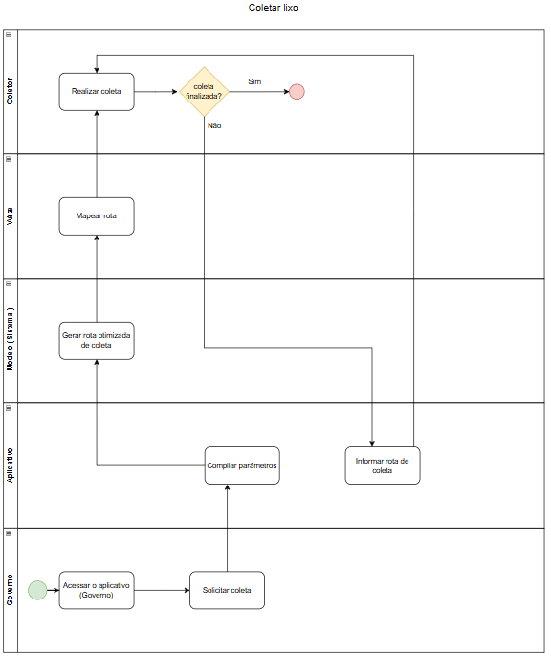
2 – Coletar Lixo
RNF04 – O aplicativo deve suportar simultaneamente 1000 usuários
RNF05 – O aplicativo deve estar disponível 99,9% do tempo
RNF06 – O aplicativo deve possuir suporte multiplataformas
RNF07 - Notificações Push devem ser enviadas ao condutar dentro de 1 minuto
RNF08 - O sistema deve ser compatível com a API do gov.br para autenticação de usuários e com a API do Waze para geração de rotas.

Slide 13
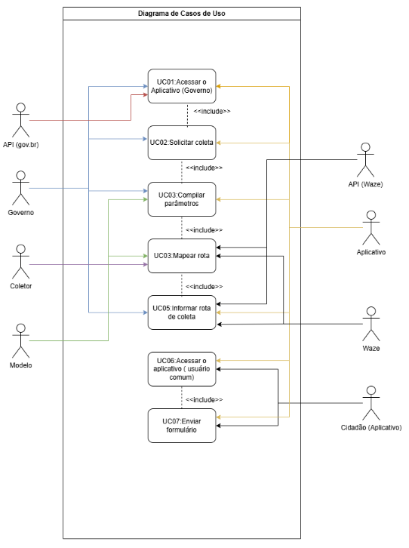
Diagrama de Casos de uso
O diagrama de casos de uso foi motado a partir do diagrama To be verificando as interações sistêmicas do projeto com os usuários
Atuações não sistêmicas e atuações sistêmicas sem interação com usuário não são casos de uso
Conforme estipulado pela professora na sala de aula os diagramas de tarefa não serão apresentados
Foi utilizada a notação de casos de uso para as tarefas pois ela se adequa melhor e é mais específica para o entendimento, além disso ela demonstra uma visão clara de regras de negócio e diagrama to be.

Slide 14
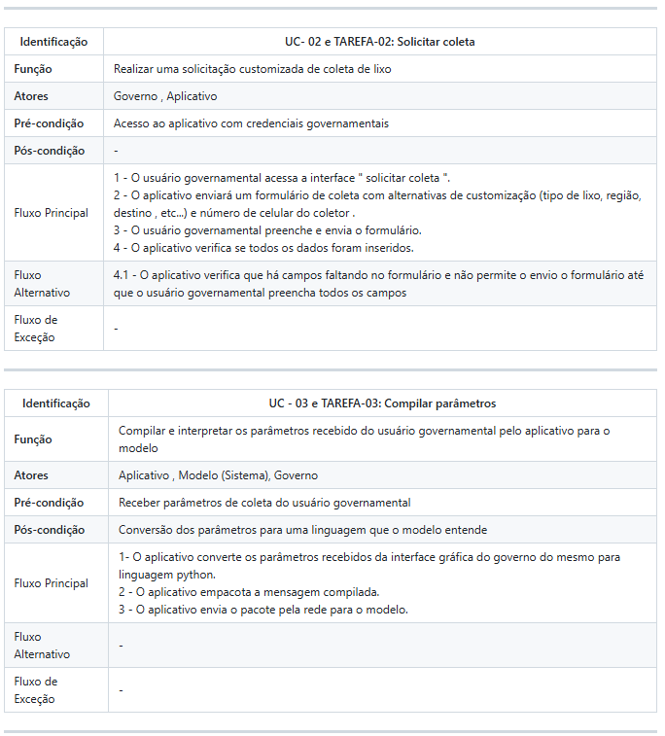
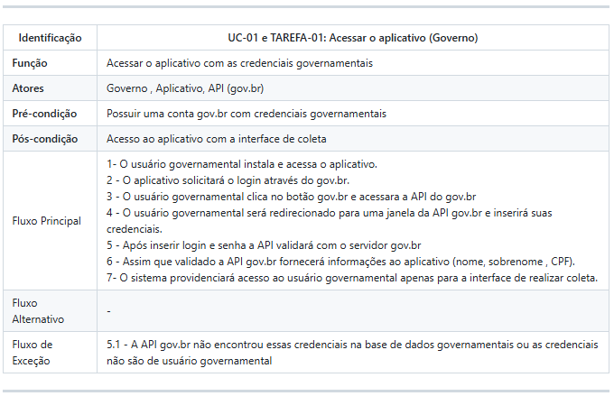
Casos de Uso

Slide 15
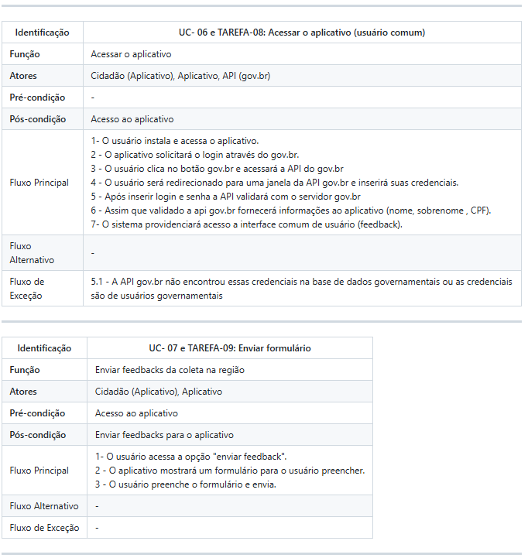
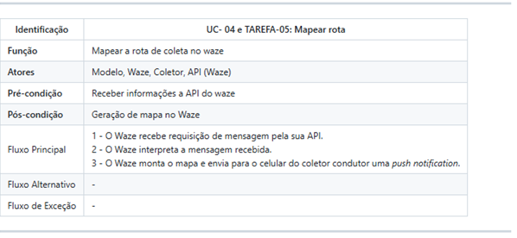
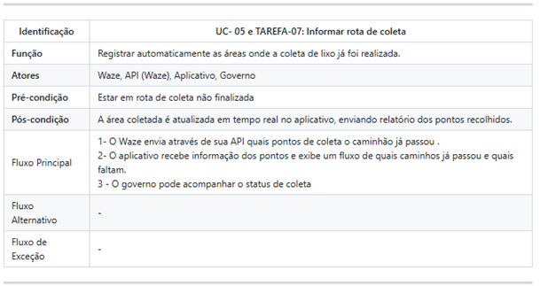
Casos de Uso

Slide 16
Obrigado!

